Slide 1
{Pertemuan 6 Struktur Perulangan}
Analisis dan desain Algoritma (PG157)

Slide 2
Outline
Struktur Perulangan For
Struktur Perulangan While

Slide 3
Masih ingat dengan Soal ini?
Buatlah algoritma / flowchart untuk menginputkan 3 buah bilangan bulat dan tampilkan bilangan TERBESAR diantara ketiganya (dianggap ketiga bilangan nilainya berbeda).

Slide 4
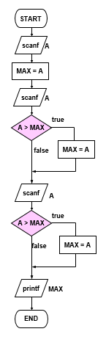
Masih ingat dengan Soal ini?
Buatlah algoritma / flowchart untuk menginputkan 3 buah bilangan bulat dan tampilkan bilangan TERBESAR diantara ketiganya (dianggap ketiga bilangan nilainya berbeda).
Salah satu solusinya….

Slide 5
Masih ingat dengan Soal ini?
Buatlah algoritma / flowchart untuk menginputkan 3 buah bilangan bulat dan tampilkan bilangan TERBESAR diantara ketiganya (dianggap ketiga bilangan nilainya berbeda).
Bagaimana jika yang diinput diminta 10 atau 100 bilangan??
Apakah dengan flowchart di samping, bisa? Bisa. Tapi akan sangat panjaaang……

Slide 6
Masih ingat dengan Soal ini?
Buatlah algoritma / flowchart untuk menginputkan 3 buah bilangan bulat dan tampilkan bilangan TERBESAR diantara ketiganya (dianggap ketiga bilangan nilainya berbeda).
Tapi tunggu…. Ada yang menarik dari flowchart di samping.
Ada bagian yang SAMA / DIULANG. Bisakah bagian ini ditulis sekali saja?

Slide 7
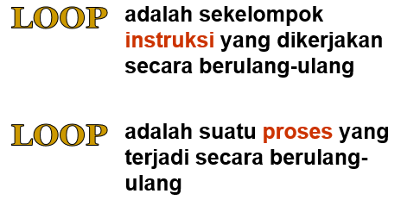
Perulangan (Loop)
Struktur Perulangan (Loop) digunakan untuk menyelesaikan persoalan yang melibatkan suatu proses yang dikerjakan beberapa kali sesuai pola tertentu.
Dengan Perulangan (Loop) memungkinkan pemrogram untuk menjalankan satu atau beberapa perintah yang ada di dalam blok perulangan secara berulang sesuai dengan nilai yang ditentukan atau sampai mencapai sebuah batas tertentu.

Slide 8
Perulangan
Ada 3 bentuk:
Struktur Perulangan FOR
Struktur Perulangan WHILE
Struktur Perulangan DO…WHILE

Slide 9
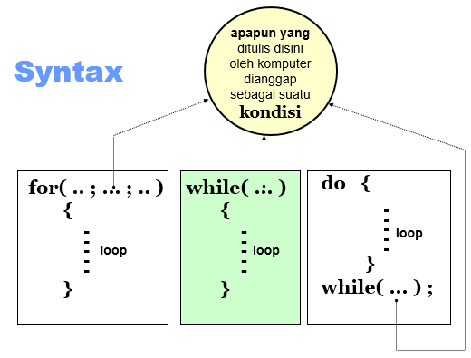
Perulangan

Slide 10
Bentuk Umum
for ( init; cond; chng of cond )
{
-
-
- loop
-
-
-
}
init;
while ( cond )
{
-
-
- loop
-
-
-
chng of cond
}
cond = condition
Suatu pernyataan yang mengandung nilai BENAR (true) atau SALAH (False)
Chng of cond =
Change of condition
Suatu instruksi yang dapat mempengaruhi nilai condition. Pada proses yang normal, perubahan nilai disini suatu saat akan membuat nilai condition = false
init = inisialisai
Instruksi pemberian suatu nilai yang mempengaruhi nilai condition. Pada proses yang normal, pemberian nilai awal ini akan menyebabkan condition bernilai true.
Instruksi ini hanya pernah satu kali dilaksanakan, yaitu hanya pada saat awal

Slide 11
Bentuk Umum
initialization
for ( init; cond; chng of cond )
{
-
-
- loop
-
-
-
}
condition
false
true
-
-
-
-
-
-
Kerjakan
loop
init;
while ( cond )
{
-
-
- loop
-
-
-
chng of cond
}
Change
Condition
for & while
alur algoritmanya
sama
-
-
-
-
-
-
Next instruction

Slide 12
for ( init; cond; chng of cond )
{
-
-
- loop
-
-
-
}
initialization
cond
init;
while ( cond )
{
-
-
- loop
-
-
-
chng of cond
}
true
Kerjakan
loop
false
Chg of
cond

Slide 13
for ( init; cond; chng of cond )
{
-
-
- loop
-
-
-
}
init
Chg of
conf
init;
while ( cond )
{
-
-
- loop
-
-
-
chng of cond
}
Kerjakan
loop
cond
true
false

Slide 14
while()
for()
#include<stdio.h>
main()
{ int I;
I = 1;
while(I<=5)
{
I=I+1;
}
}
#include<stdio.h>
main()
{ int I;
for(I=1; I<=5; I=I+1)
{
}
}
loop
loop
Berapa Kali Loop Dikerjakan ?

Slide 15
while()
for()
#include<stdio.h>
main()
{ int I;
I = 1;
while(I<=5)
{
I=I+1;
}
}
#include<stdio.h>
main()
{ int I;
for(I=1; I<=5; I=I+1)
{
}
}
loop
loop
Jawab: 5 kali

Slide 16
for()
I = 1
#include<stdio.h>
void main()
{ int I;
for(I=1; I<=5; I=I+1)
{ printf("\n %i", I );
}
}
Tercetak : 1
2
3
4
5
I<=5
false
true
print
I
I = I+1
Perkembangan nilai I
nilai
I
Kondisi
I <= 5
Tercetak oleh
printf I
Oleh I=I+1
nilai I menjadi:
1
2
3
4
5
6
True
True
True
True
True
False
1
2
3
4
5
2
3
4
5
6
Keluar dari loop

Slide 17
while()
I = 1
#include<stdio.h>
void main()
{ int I;
I = 1;
while(I<=5)
{ printf("\n %i", I);
I=I+1;
}
}
Tercetak : 1
2
3
4
5
I<=5
false
true
print
I
I = I+1
Perkembangan nilai I
nilai
I
Kondisi
I <= 5
Tercetak oleh
printf I
Oleh I=I+1
nilai I menjadi:
1
2
3
4
5
6
True
True
True
True
True
False
1
2
3
4
5
2
3
4
5
6
Keluar dari loop

Slide 18
Kita kembali ke Persoalan ini…
Buatlah algoritma / flowchart untuk menginputkan 3 buah bilangan bulat dan tampilkan bilangan TERBESAR diantara ketiganya (dianggap ketiga bilangan nilainya berbeda).
Ada bagian yang SAMA / DIULANG. Bisakah bagian ini ditulis sekali saja?
BISA. Dengan PERULANGAN

Slide 19
Bagaimana algoritma & flowchartnya?
Buatlah algoritma / flowchart untuk menginputkan 10 buah bilangan bulat dan tampilkan bilangan TERBESAR diantara ketiganya (dianggap ketiga bilangan nilainya berbeda).
Alur algoritma / logika berpikir
Deklarasi A, max, I
Input nilai A
max = A
I = 1
Ulang selama I <= 9
Input nilai A
Jika A > max, maka max = A
I = I + 1
Cetak nilai max

Slide 20
Flowchart
1
MULAI
I = 1
Deklarasi A, max, I
I <= 9
TRUE
FALSE
Input A
Input A
A > max
max = A
Cetak max
max = A
1
SELESAI
I = I + 1

Slide 21
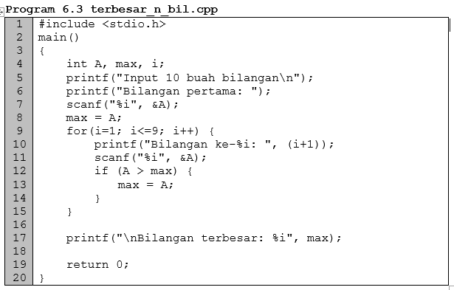
Program (FOR)

Slide 22
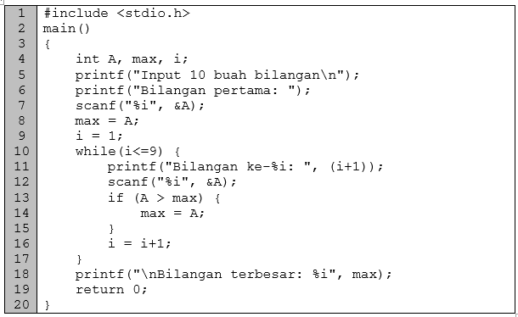
Program (WHILE)

Slide 23
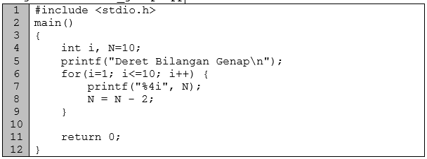
Latihan di Kelas
Apa yang tercetak dari program berikut ini?

Slide 24
Latihan di Kelas
Buatlah Flowchart untuk mencetak beberapa deret berikut ini:
10 20 30 40 50 60 70 80 90 100
100 95 90 85 80 75 70 65 60 55
1 2 4 8 16 32 64 128 256 512 1024
5 8 12 17 23 30 38 47 57 68
1 1 2 3 5 8 13 21 34 55

Slide 25
Latihan di Kelas
Seseorang mengendarai sepeda dengan kecepatan tetap 2 meter/detik. Susun program untuk mencetak berapa meter yang dia tempuh setelah bersepeda selama 100 detik.
Seseorang menyimpan uang Rp. 1.000.000 di bank dengan bunga ber-bunga 2% perbulan. Jadi setelah satu bulan uangnya menjadi Rp. 1.020.000. Satu bulan berikutnya uang Rp. 1.020.000 ini mendapat bunga lagi 2%, yaitu Rp.20.400 sehingga setelah 2 bulan uangnya menjadi Rp. 1.020.000 + Rp. 20.400 = Rp. 1.040.400. Demikian seterusnya (bunga bulan ini ditambahkan ke saldo uangnya dan mendapatkan bunga lagi pada bulan berikutnya) . Susun program untuk menghitung dan mencetak jumlah uangnya setelah 10 bulan.

Slide 26
Terima kasih…

